Slide 1


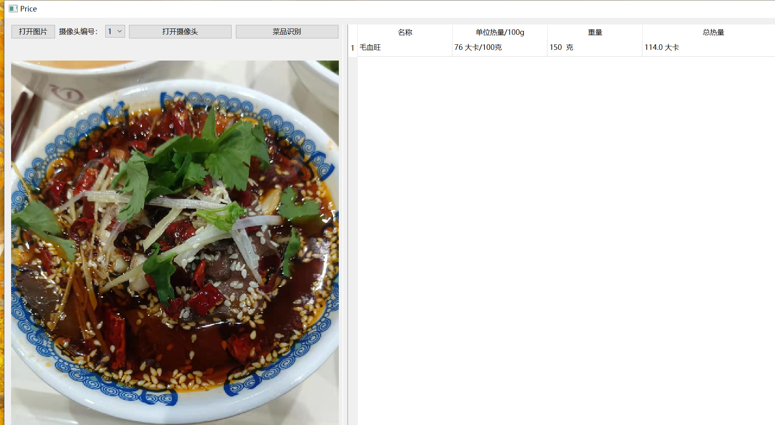
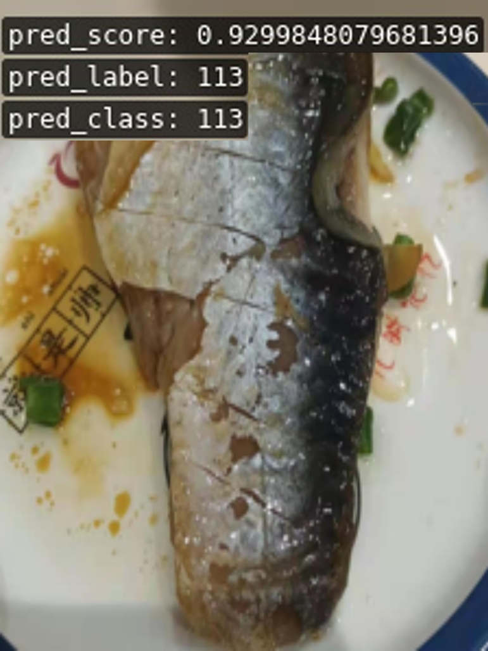
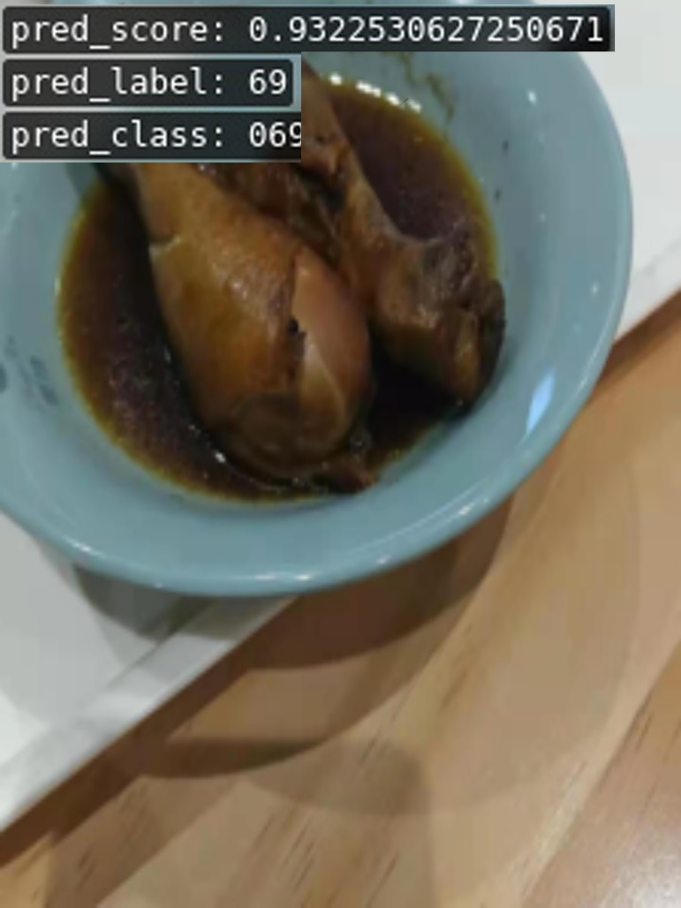
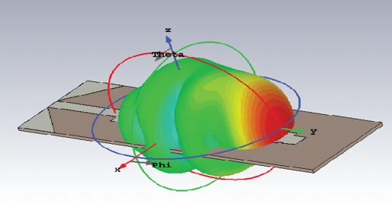
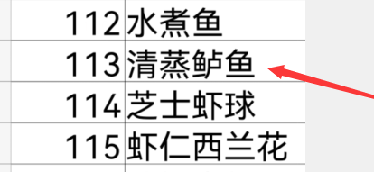
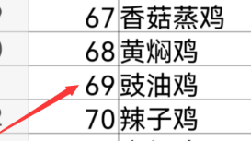
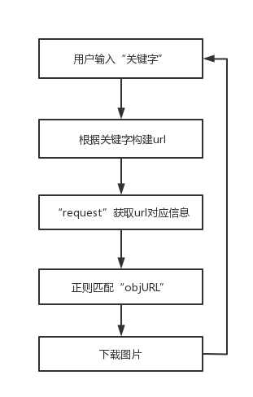
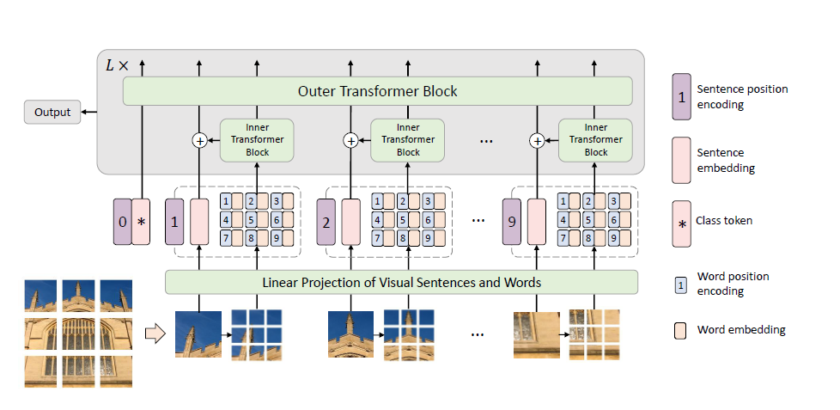
基于神经网络的食品
图像分类与热量分析
范博坤
深圳先进技术研究院
e-mail: xjy109213@siat.ac.cn
项目背景
随着社会经济的发展，肥胖症及糖尿病等现代文明疾病的患病率呈显著增高趋势，除了与饮食中膳食纤维摄入量偏低有关外，还与摄入能量过剩有很大关系。
近年来，控制每餐摄入热量受到肥胖患者的青睐，餐前食物识别可以有效的控制热量摄入、限制食物原料和均衡营养，从而使肥胖患者更容易坚持实施结构化的膳食计划，从而达到减肥的目的。
上图为最终实现检测的GUI界面，左边是上传的实物图片，右侧是该食物的预测结果。
结果与讨论
项目内容
1，采用Chinese-food常见中餐数据集208个种类并爬取了25种常见水果
2，搭建Transformer in Transformer神经网络来识别中餐数据集，搭建Transformer-cvn神经网络识别常见水果数据集
3，训练建成的神经网络
4，计算食物对应的热量
主要创新点
1）复现了华为的Transformer in Transformer神经网络，一定程度上提升了食物识别准确率
2）在RTX2080Ti条件下可以实现68img/s
3）使用了Chinese-food208种中餐数据集比其他食物识别的数据集得到了扩充
在实现了基于Transformer in Transformer的神经网络的常见中餐识别的过程中
技术路线
未来工作
用于爬取常见水果的爬虫技术的整个实现过程与步骤
性能小结 （数字参数）
项目中需要进行优化的部分，未完成的部分；
可能的建议
用于识别常见菜品的Transformer in Transformer的网络结构

